Slide 1
Циљ бира средства у условима ванредне ситуације – огледи из физике у условима социјалне изолације
Примена Омовог закона, хидростатички притисак, Паскалов закон, закон , закон спојених судова
Наставик: Силвана Живковић
О.Ш.“Петефи Шандор“
О.Ш.“Душан Радовић“

Slide 2
Циљ пројекта
Развој одговорности код ученика за сопствено учење
Стицање функционалне научне писмености
Оспособљавање ученика за уочавање и примену физичких закона у савременом животу
Развој логичког и критичког мишљења
Развој способности ученика за употребу ИКТ-а
Развој вршњачог учења

Slide 3
Исходи пројекта-По завршетку овог пројекта ученици су способни да:
Уочи примену Паскаловог закона, израза за хидростатички притисак, закона спојених судова у савременом животу, Омовог закона
Да покаже да зна да се сналази на виртуелној лабораторији , неким од мајкрсофт офис програма, апликације за снимање и фотографисање
Да на посматра физичке појаве, документује дешавања и на основу теоријских разматрања изведе закључке
Да се снађе на виртуелној платформи за извођење огледа

Slide 4
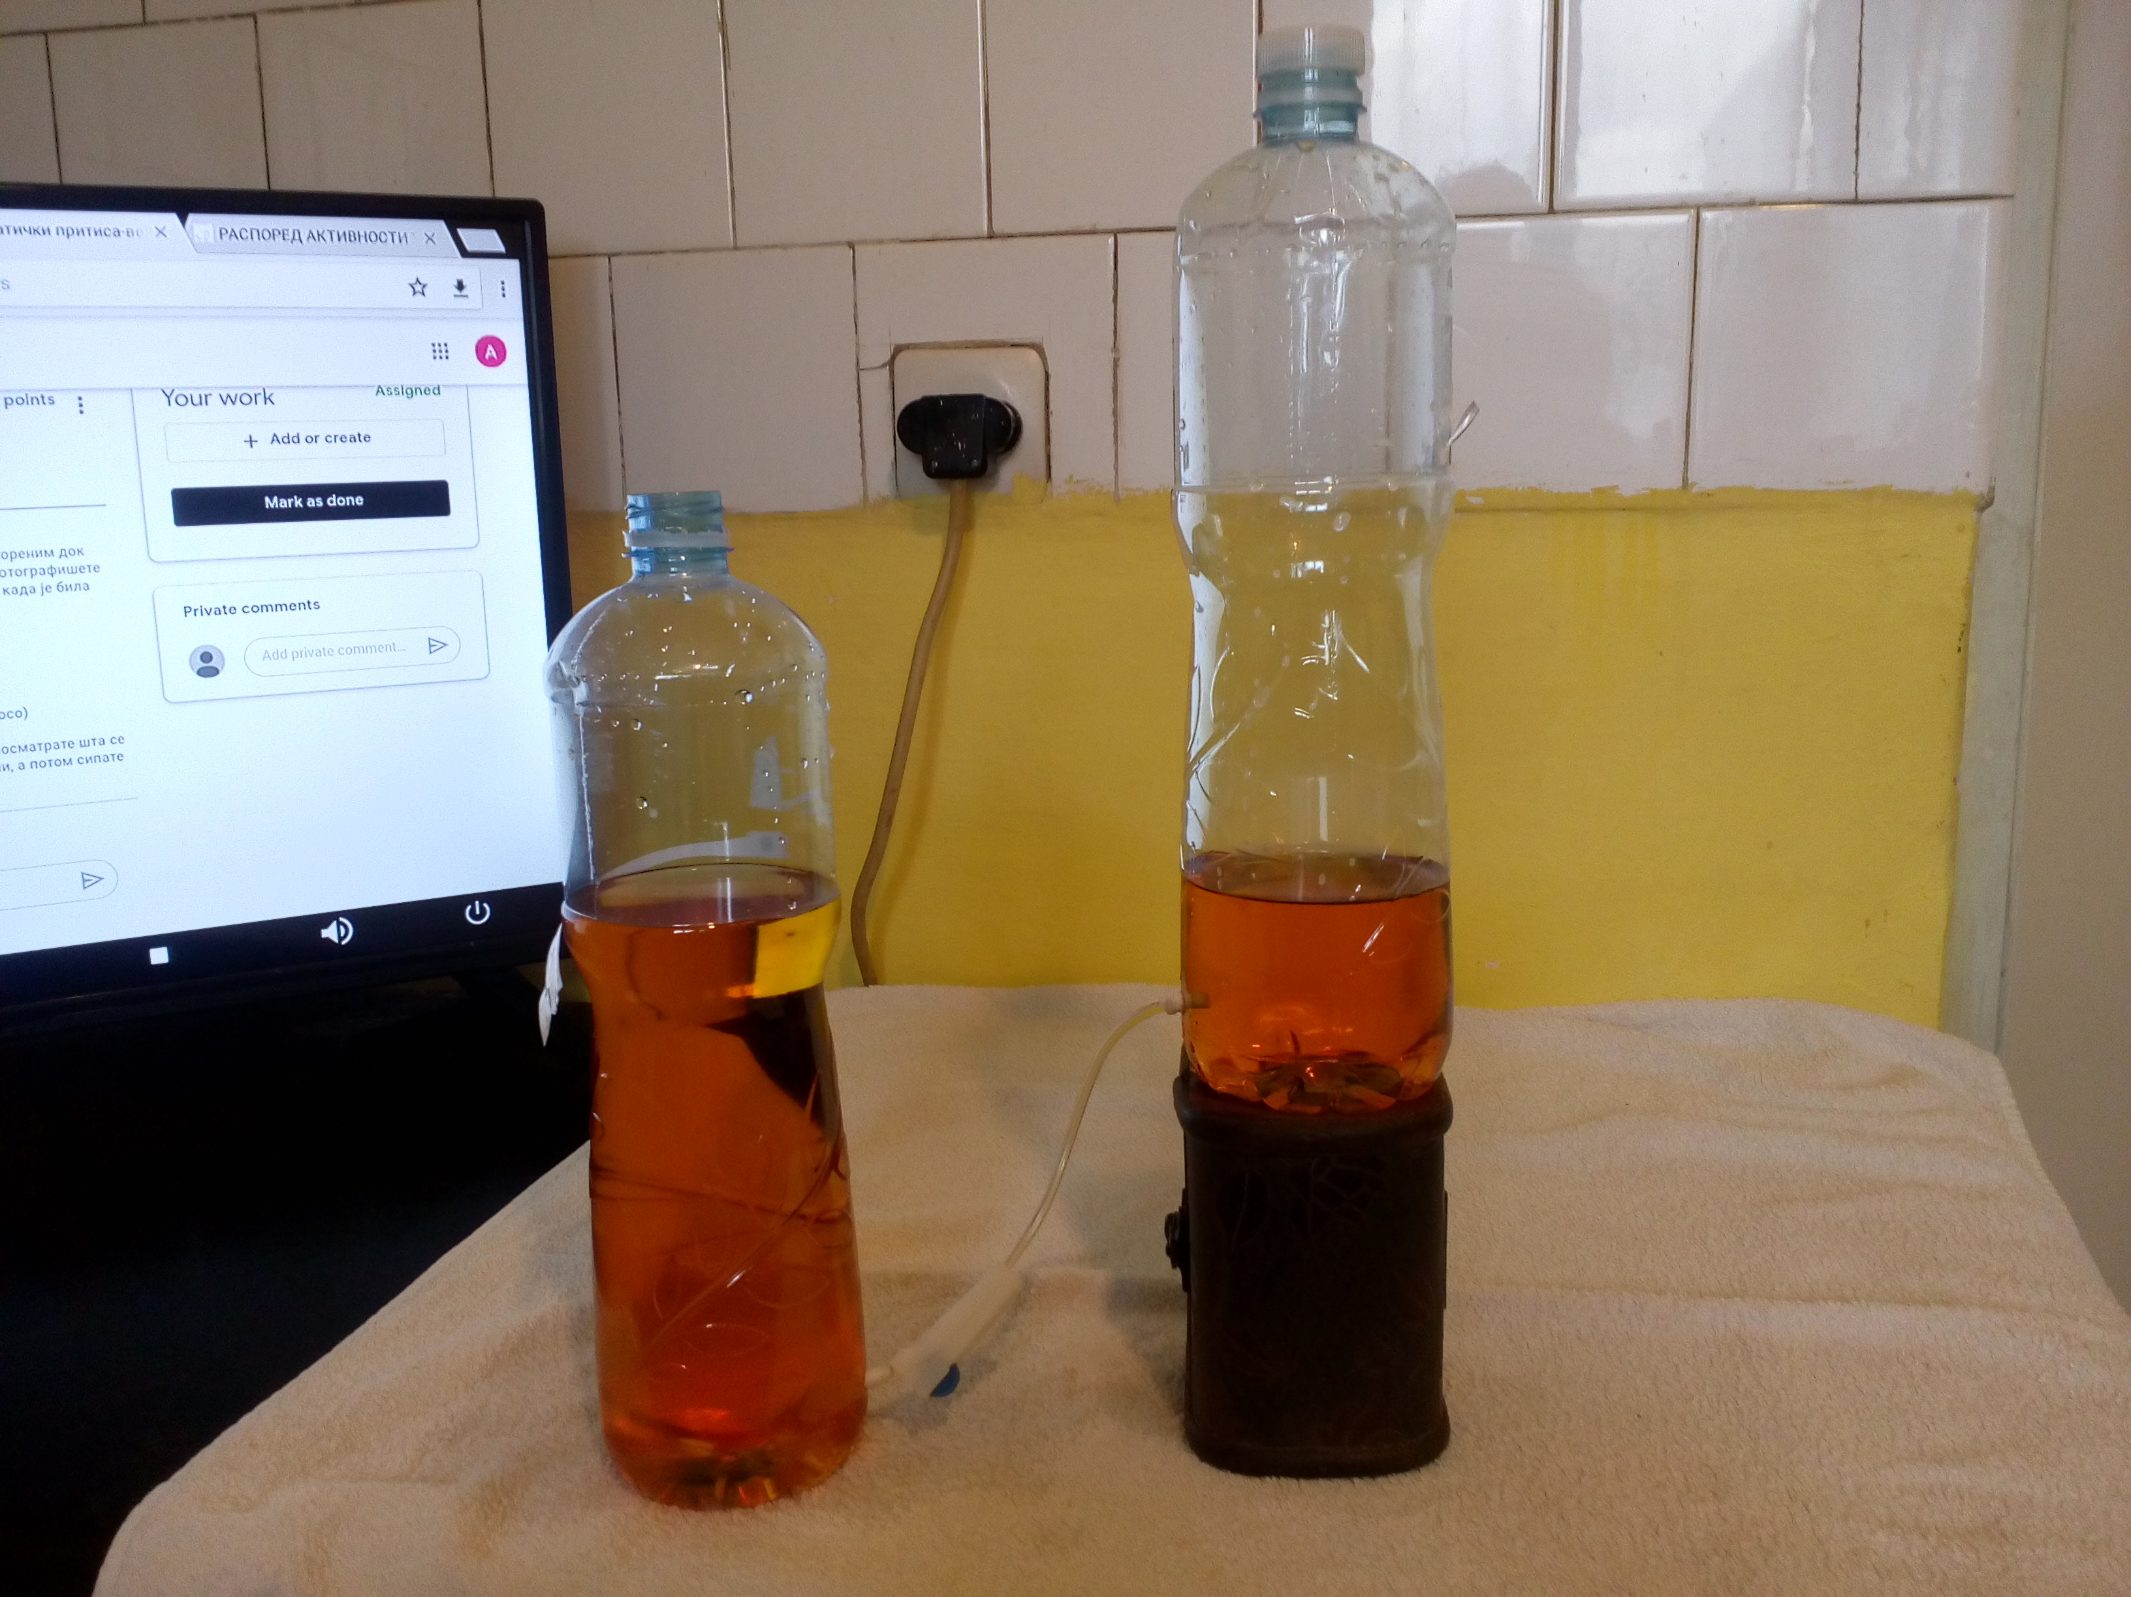
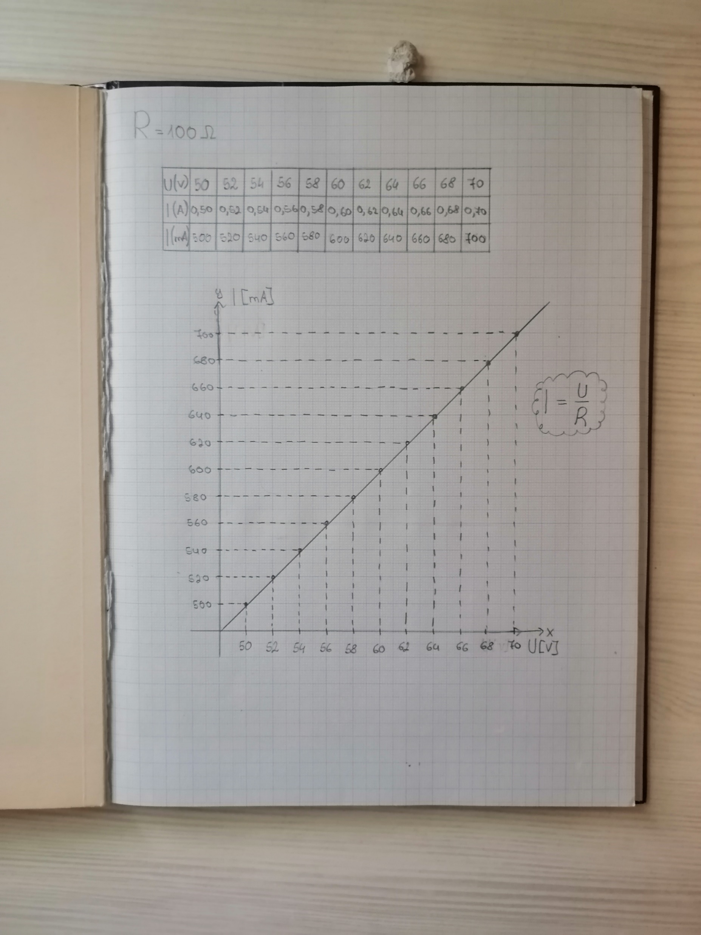
„U drugom primeru je puna flaša nešto viša od prazne. Kada sam otvorila crevo prazna flaša se punila dok tečnost nije dostigla isti nivo sa gornjom flašom. Sada se u donjoj flaši nalazi više vode,ali je nivo isti.PRINCIP SPOJENIH SUDOVA. Princip spojenih sudova je svuda oko nas u svakodnevnom životu: vodovodi,vodoskoci,čajnik. Zahvaljujući principu spojenih sudova i ja menjam vodu u akvarijumu svom ljubimcu.“
“Na flasi zu izbusene rupe,jedna pri dnu a jedna na sredini flase Zakljucak: rupa pri dnu izbacuje dalje vodu od gornje rupe, a to je zato sto hidrostaticni pritisak na bocnu stranu suda raste sa porastom dubine I zato mlaz iz nizeg otvora ima veci domet”
„ Na osnovu grafika možemo zaključiti da se sa povećanjem napona proporcionalno povećava i jačina električnestruje.Takođe, primećujemo da se količnik napona i električne struje ne menja.
y=x/k
I=U/R
Taj odnos je konstantan za svaki provodnik, ali je njegova vrednost različita za različite provodnike.“

Slide 5
Продукти пројекта:
Фотографије и видео записи огледа
бројне вредности мерења
графички прикази појава
ппт презентације
Попуњена анкета од стране104 ученика
Ученици су користили виртелну лаборараторију за извођење огледа, смарт телефоне са апликацијама за фотографисање и прављење видео снимака,мајкрсофт офис за прављење ппт презентације, гугл класрум и електроснуку пошту за комуникацију са наставникаом
Улога ИКТ-а у пројекту
Дужина трајања
12 дана

Slide 6
Начин вредновања
Ученик је извео огледе у виртелној лабораторији или уз помоћ материјала које поседује код куће
Ученик је посматрао, белеижио и докиментовао догађаје( фотограифја,видео снимак)
Ученик је извео на основу теоријских разматрања закључке
Ученик је направио ппт презентацију

Slide 7
1-5
Дат је предлог ученицима за огледе са упуствима
Остављено је време да ученици виде да ли су у могућности да реализују пројекат
Подстицани су и мотивисани на реализацију пројекта
6-9 дана
Наставник је комуницирао на индивидалном нивоу са ученицима који су први покушали
Приликом комуникације наставник је мотивисао и подстицао ученике и давао упутства за даљи напредак
Први успешни радови су окачени у гугл класрум
Почели су да пристижу радови у већем броју
Наствник је прегледао радове, комуницирао са ученицима и давао индивидуална упуства ученицима како да их на најбљи начин заврше
Настаник је подстицао ученике да истрају до краја у пројекту
Наставник је оценио све успешне и формиране радове
Ученици су попунили анкету о настави на даљину
10-12 дана
Наствник је прегледао радове, комуницирао са ученицима и давао индивидуална упуства ученицима како да их на најбљи начин заврше
Настаник је подстицао ученике да истрају до краја у пројекту
Наставник је оценио све успешне и формиране радове
Ученици су попунили анкету о настави на даљину

Slide 8
“Драга децо. У прилогу вам достављам и презентацију једне ваше другарице која говори о виртуеном експериметну у виртуелној учионици, који сам вам задала као алтернативу. Јако лепо је урађена. Фали још закључак, али ћу је окачити сада, као пример да видите да може и да није тешко, да бисте евентуално и ви покушали. А има ноговештаја да ће бити још која. Иако су обавезе завршене, али је за вас ово све драгоцено и ко може да одвоји време добро је да учествује. Чувајте се и будите добри и весели.”
“Желим да похвалим све ученике, који су направили огледе код куће, документовали то и направили презентације. Јако сте добри. Браво! Браво и за све остале,који су учествовали у раду колико су били у могућности! Радите и даље, чувајте се и будите добро.”

Slide 9
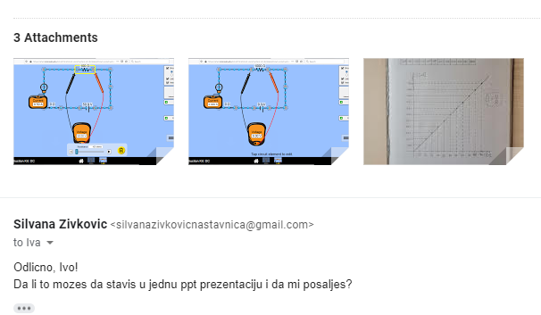
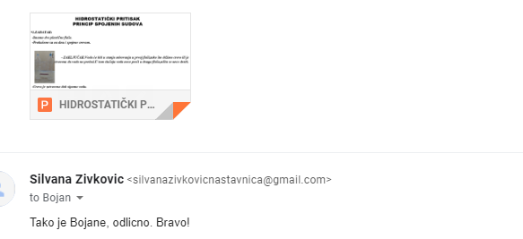

Slide 10
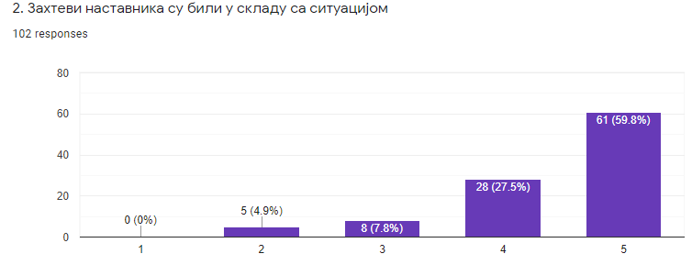
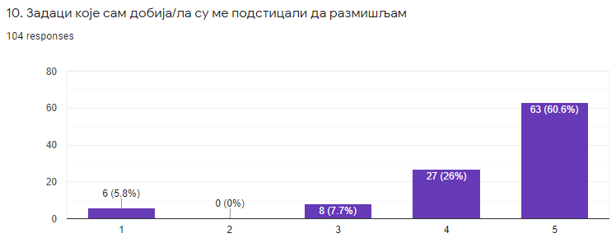
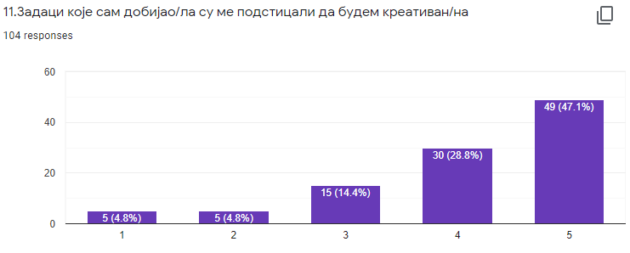
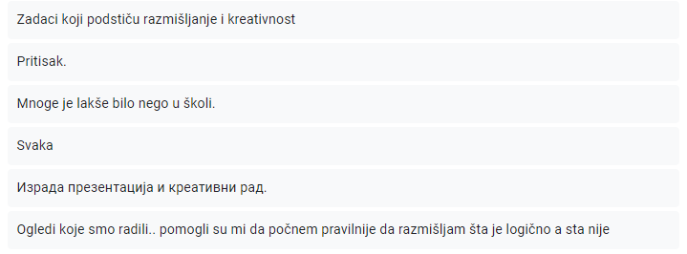
Ученици су попунили анкету и имали да оценом од 1 до пет изразе слагање са изјавом, где је 1 не слагање, 5 је слагање у потпуности

